Slide 1
PC電腦安裝Scratch 程式教學
資訊授課教師：施吉安主任

Slide 2
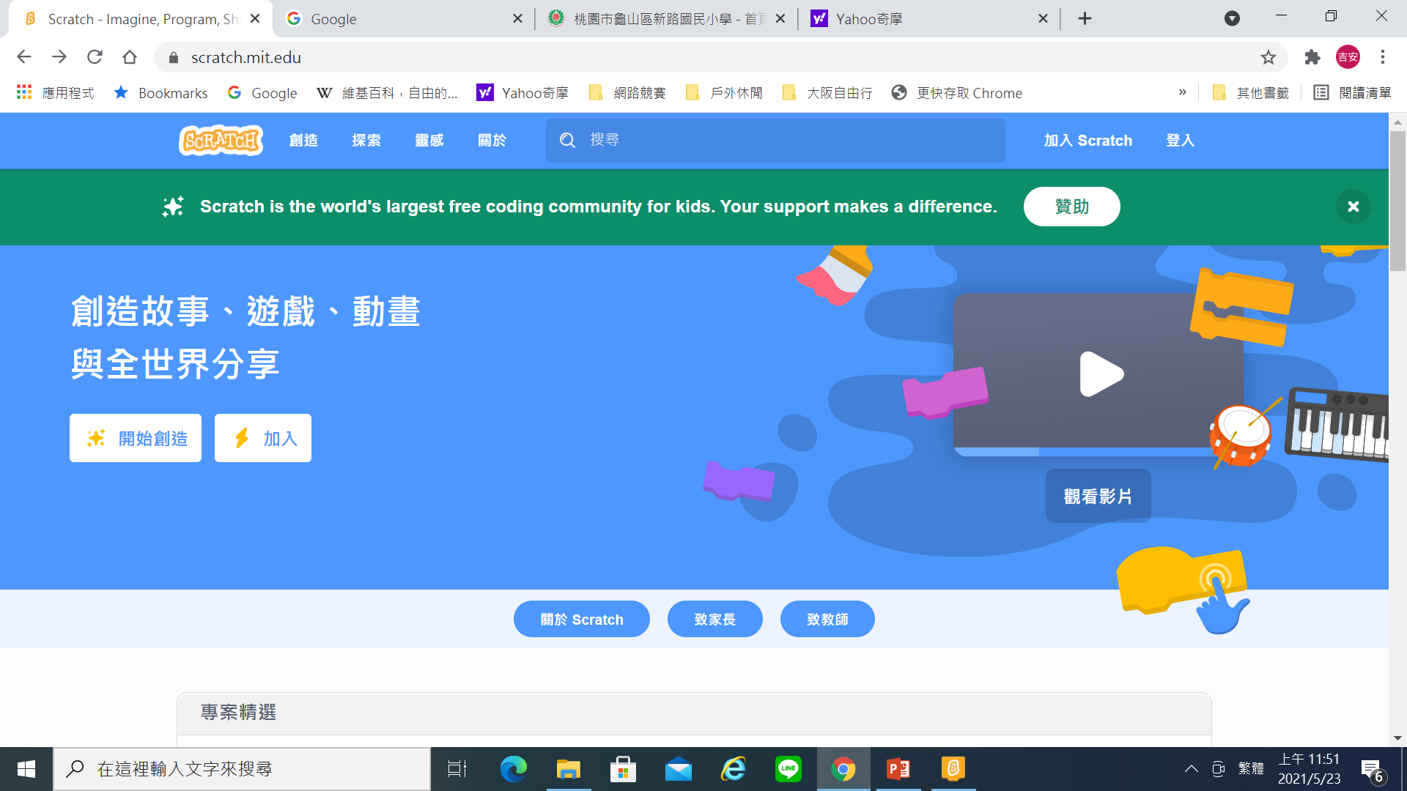
步驟一：請上網連至scratch官方網站
scratch官方網站，網址：https://scratch.mit.edu/

Slide 3
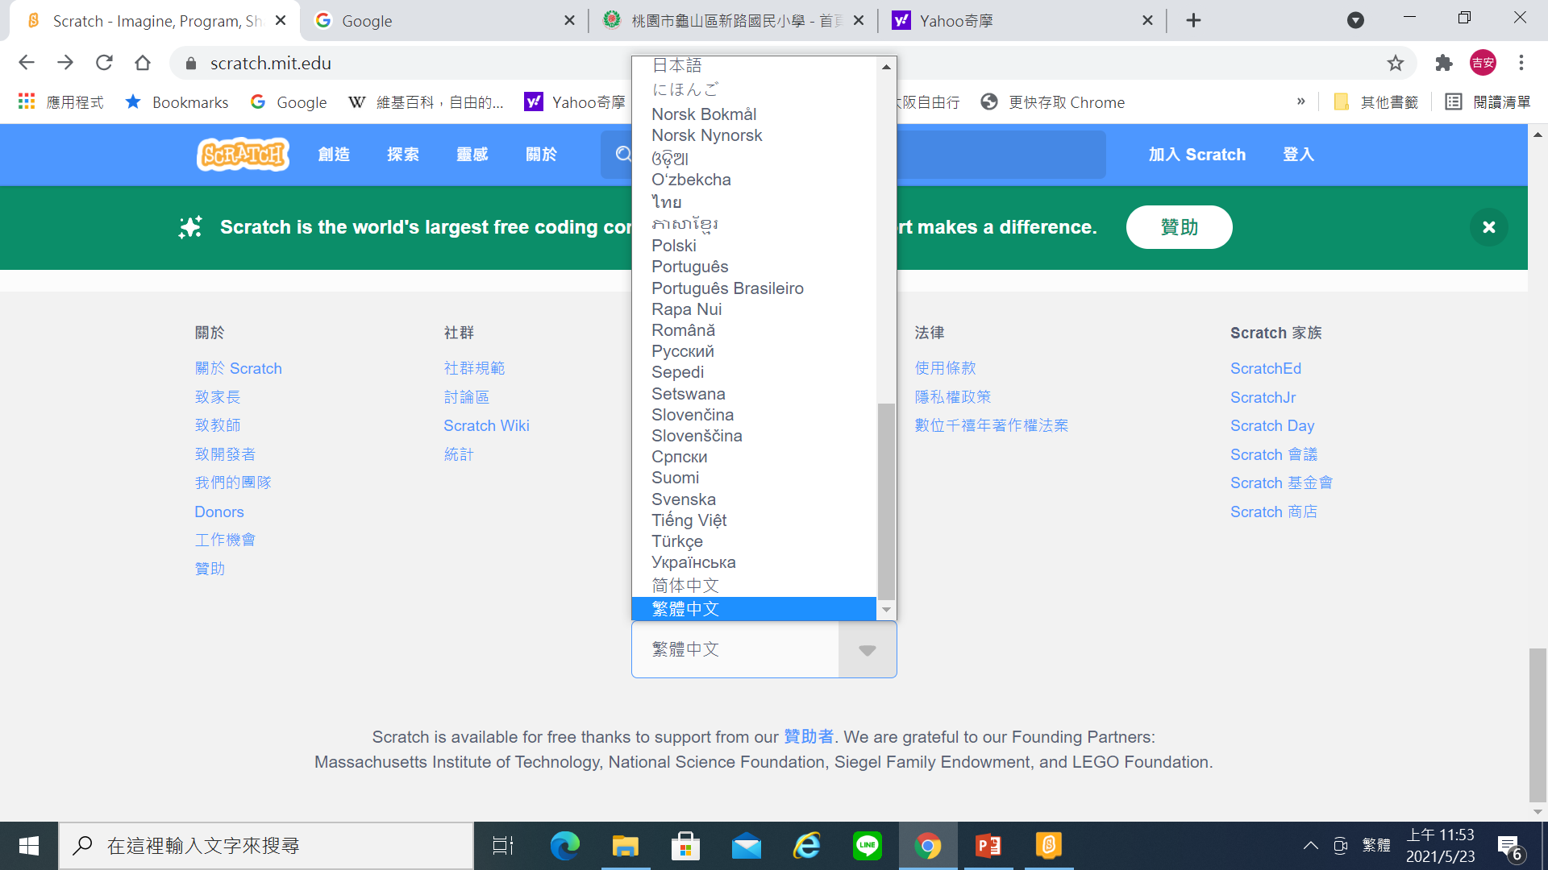
步驟二：網頁是「英語」切換「繁體中文」
如果網頁是「英語」，請移至首頁最下面點選「繁體中文」。

Slide 4
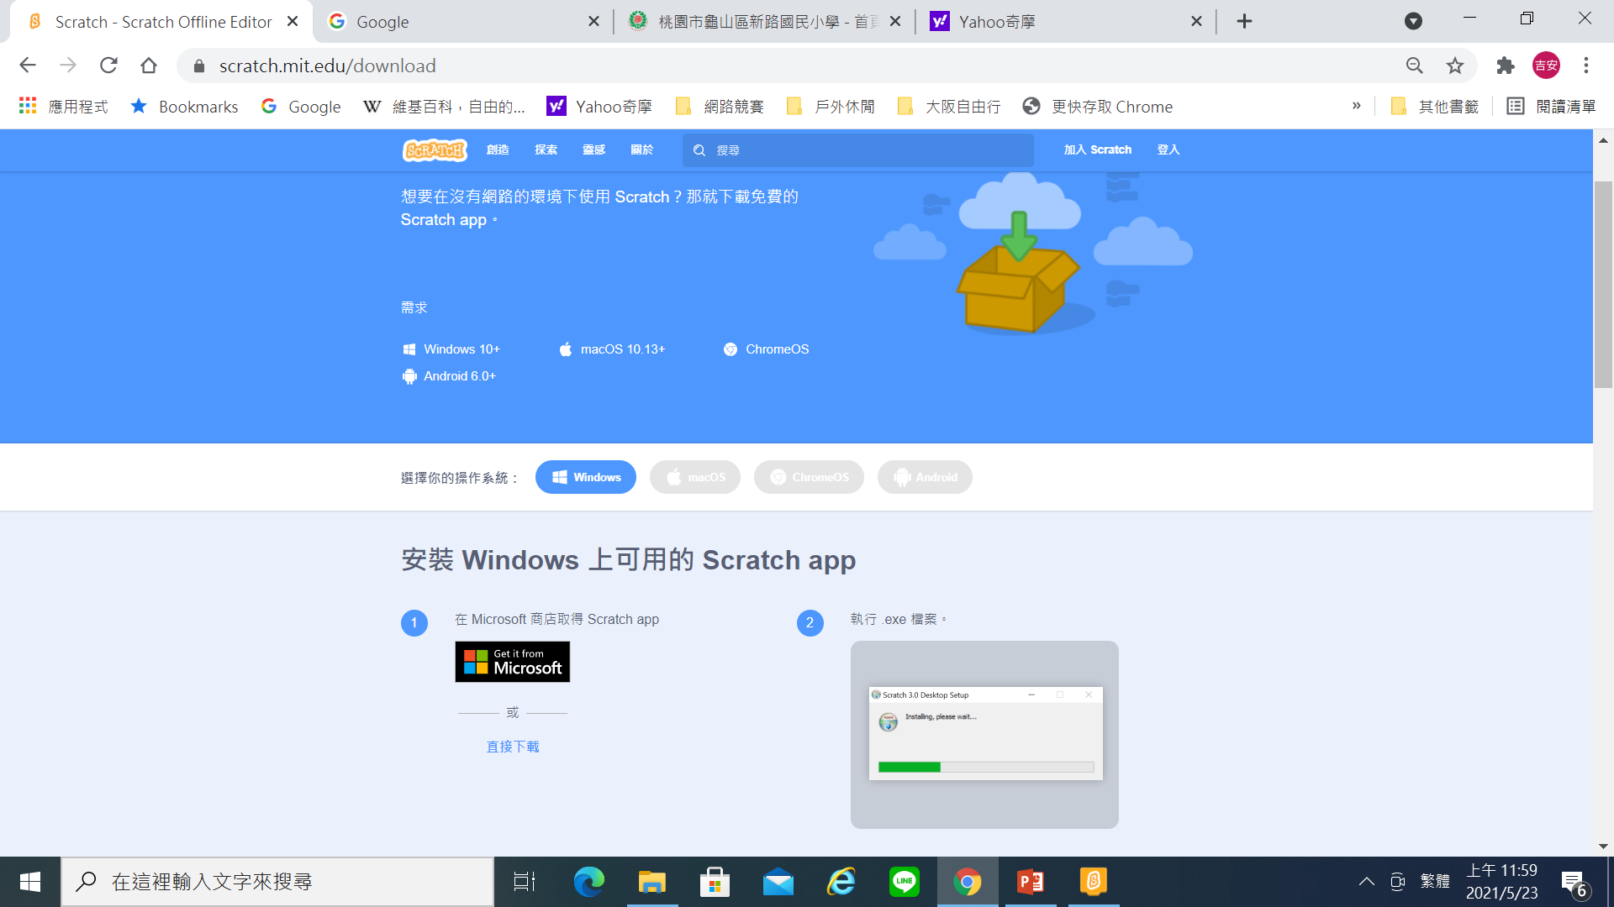
步驟三：下載scratch程式並安裝
點選首頁下方「資源」→「下載」→「按直接下載」→「執行.exe檔案安裝」

Slide 5
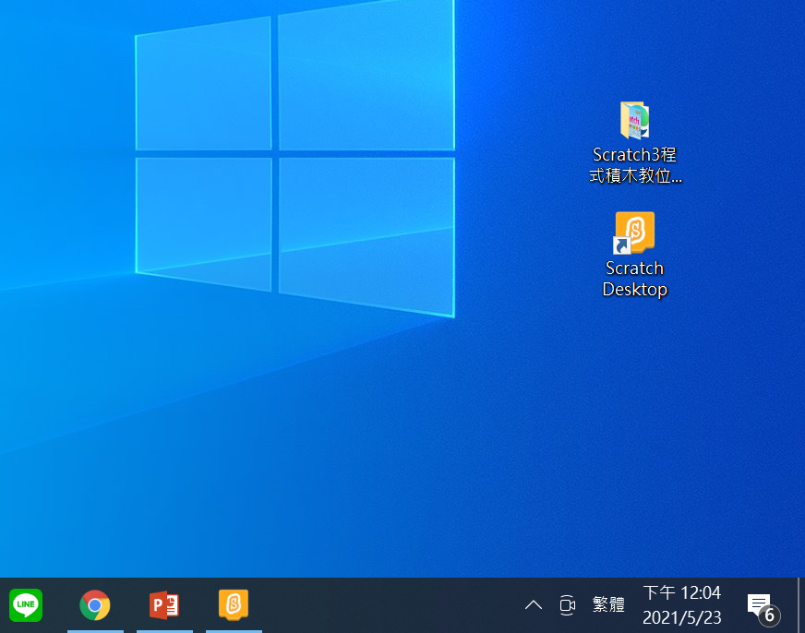
步驟四：開啟scratch程式
桌面產生「scratch desktop圖示」→滑鼠左鍵快點2下圖示即可開啟程式。

Slide 6
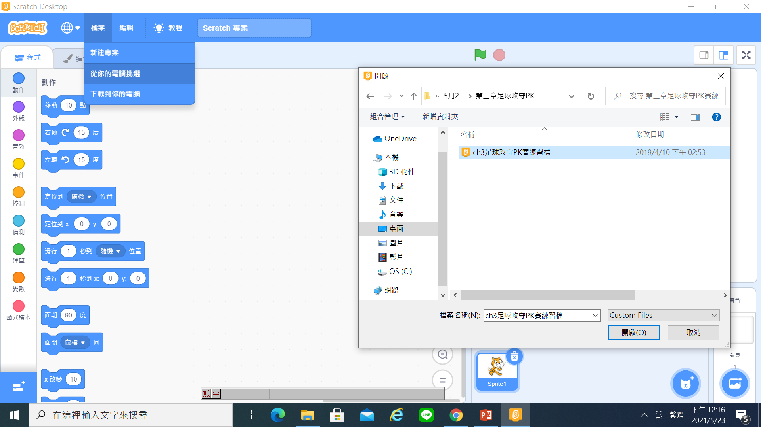
步驟五：開啟ch3足球攻守PK賽練習檔
選功能表列中「檔案」→「從你的電腦挑選」→「ch3足球攻守PK賽練習素材檔」即可練習。

Slide 7
end

